Slide 1
Практическое занятие № 2 «Электронные конфигурации атомов в основном и возбужденном состояниях»

Slide 2
Задание 1
1. Напишите электронную и электронно-графическую формулу атома фосфора. К какому электронному семейству относится фосфор? Укажите валентные электроны, распределите их по энергетическим ячейкам в нормальном и возбужденном состояниях. Укажите все возможные валентности атома фосфора и приведите примеры соответствующих соединений: оксидов, кислот, солей.
Ответ: Фосфор расположен в 3 периоде 5А группе
₁₅Р – 1s²2s² 2p⁶ 3s² 3p³ , p-элемент, 5 валентных электронов – 3s²3p³.
Нормальное состояние:
Валентность фосфора в нормальном состоянии равна 3: Р₂О₃
3s 3p 3d
₁₅Р - ...
Возбужденное состояние:
3s 3р 3d
Валентность фосфора в возбужденном состоянии равна 5: Р₂О₅, H₃РO₄, Na₃РO₄, Ca₃(РO₄)₂, AlРO₄
а) ₁₅Р*
₁₅Р* - … 3s¹3p³3d¹

Slide 3
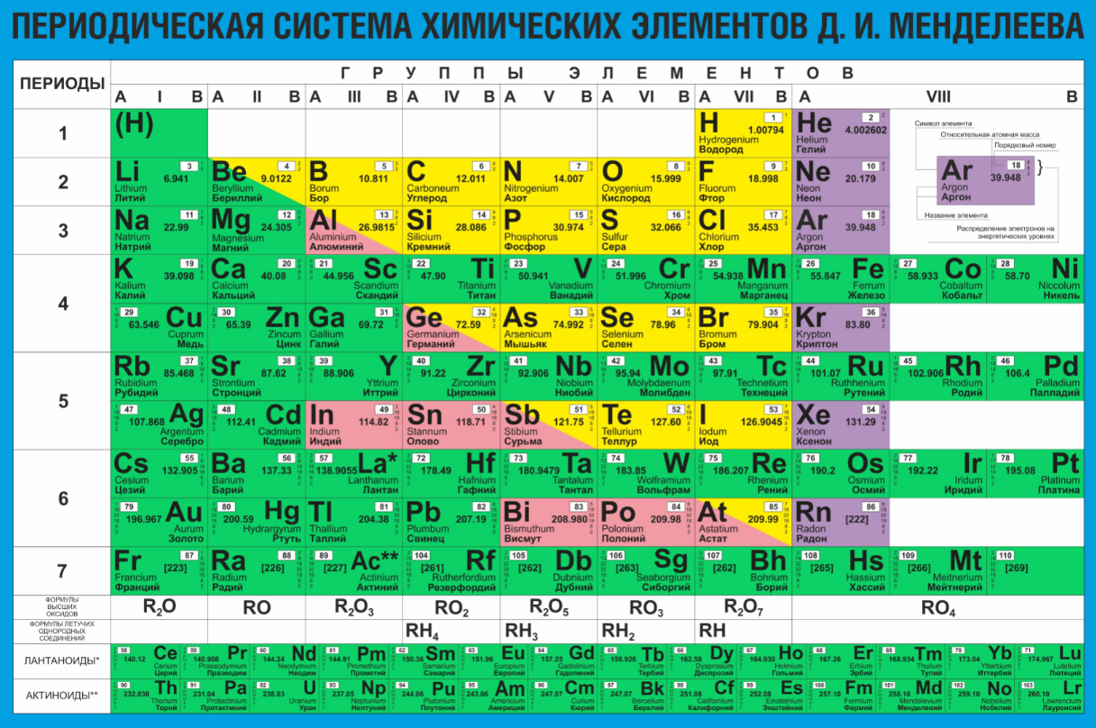

Slide 4
Задание 2
2. Напишите электронную и электронно-графическую формулу атома серы. К какому электронному семейству относится сера? Укажите валентные электроны, распределите их по энергетическим ячейкам в нормальном и возбужденном состояниях. Укажите все возможные валентности атома серы и приведите примеры соответствующих соединений: оксидов, оснований, кислот, солей.
Решение:
Сера (S) расположена в 3 периоде, VIA-группе Периодической системы Д.И. Менделеева. Число электронов в атоме равно заряду ее ядра, следовательно, электронная оболочка S содержит 16 электронов. Номер периода равен числу энергетических уровней в атоме, а номер группы – числу электронов на внешнем уровне (валентных электронов). Координаты S: (3, VIA) то есть атом имеет три энергетических уровня; имеет шесть электронов на внешнем уровне; р–элемент.
Электронная конфигурация атома серы в нормальном состоянии:
₁₆S – 1s² 2s² 2p⁶ 3s² 3p⁴

Slide 5
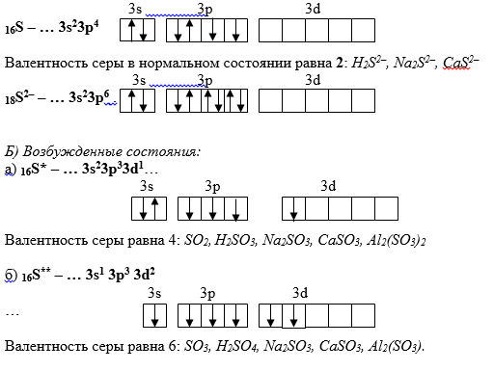
А) Нормальное состояние: ₁₆S – … 3s²3p⁴

Slide 7
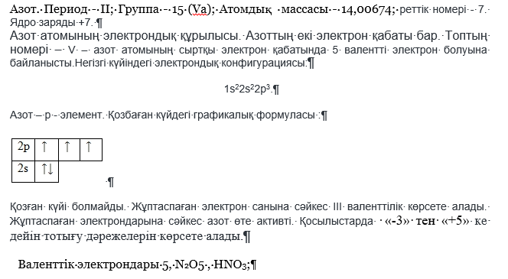
Задание 3
3. Напишите электронную и электронно-графическую формулу атома азота. К какому электронному семейству относится азот? Укажите валентные электроны, распределите их по энергетическим ячейкам в нормальном и возбужденном состояниях. Укажите все возможные валентности атома азота и приведите примеры соответствующих соединений: оксидов, оснований, кислот, солей.
Жауабы:
$${}_{7}^{14}N$$

Slide 9
4. Напишите электронную и электронно-графическую формулу атома хрома. К какому электронному семейству относится хром? Укажите валентные электроны, распределите их по энергетическим ячейкам в нормальном и возбужденном состояниях. Укажите все возможные валентности атома хрома и приведите примеры соответствующих соединений: оксидов, оснований, кислот, солей.
Задание 4
Ответ: Хром (Cr): 4 период, VIB-группа. 24 электрона.
Координаты: Cr (4, VIB) т.е. 4 электронных уровня, на внешнем уровне шесть электронов; d-элемент.
Электронная конфигурация атома хрома:
+24Cr)₂)₈)₁₃)₁;
У хрома 6 валентных электрона. У атома хрома атомының на 3d-подуровне должно было быть 4 электрона. Но, если на d-орбитали расположено 4 или 9 электронов с энергетической точки зрения, такое состояние является неравновесным, поэтому в атоме хрома 1 из 4s-электронов жұптасқан проваливается на свободную 3d-орбиталь, поэтому на 3d-орбитали располагается 5 электронов.
₂₄Сr 1s²2s²2p⁶3s²3p⁶4s¹3d⁵
₂₄Сr [Ar] 4s¹3d⁵

Slide 10
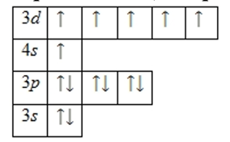
Задание 4. Продолжение
Валентность равна 6.
Энергетическая диаграмма:

Slide 11
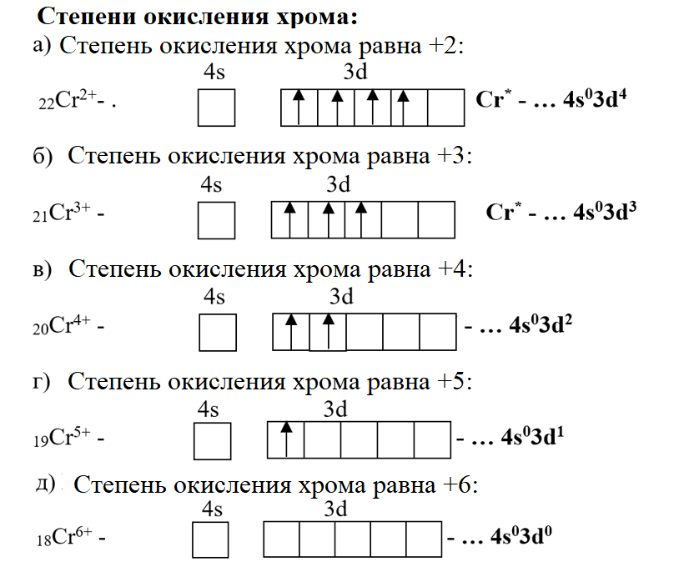
Задание 4. Продолжение

